Slide 1
Міські населені пункти. Критерії їх розмежування в Україні та країнах світу. Класифікація міст за кількістю населення і функціями.

Slide 2
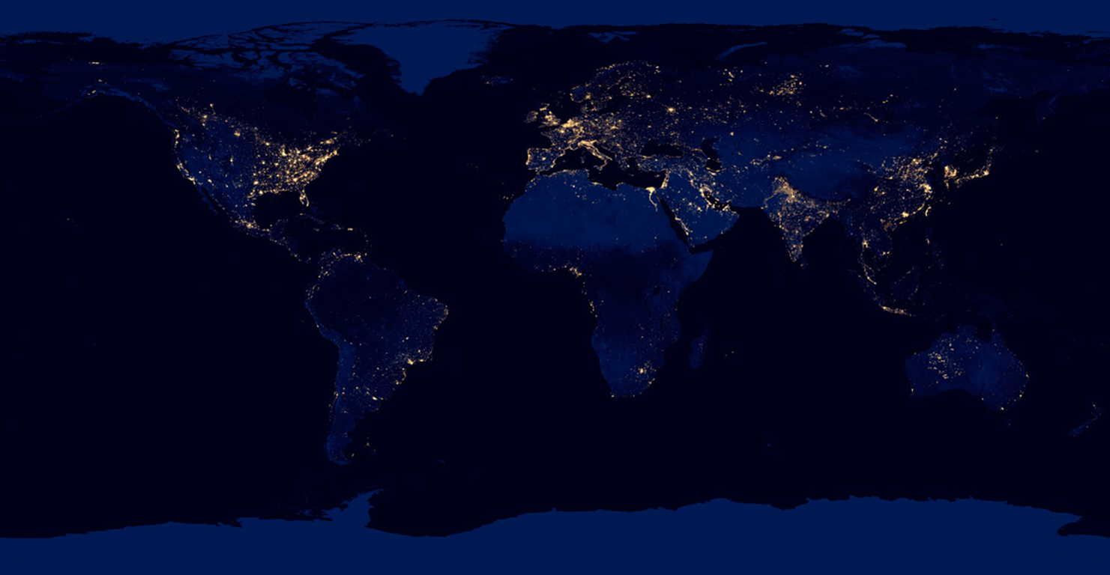
Усе населення країни проживає в населених пунктах (по­селеннях). Усі поселення пов’язані між собою різноманітними зв’язками й разом складають систему розселення.
Результатом розселення людей є мережа населених пунктів.

Slide 3
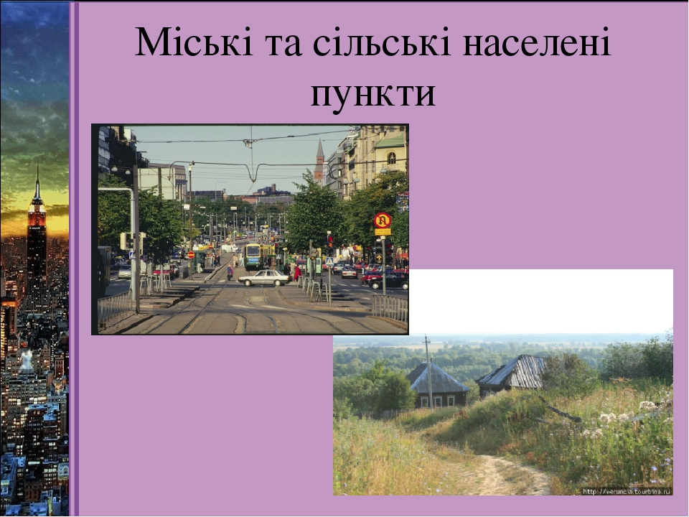

Slide 4
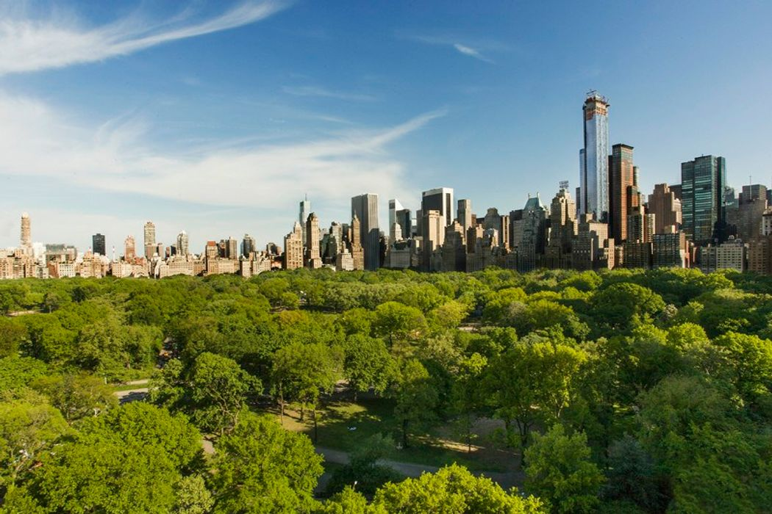
Який населений пункт називається містом?
За рекомендацією ООН містом може називатися поселення з населенням 200 000 жителів і більше. Зайняте населення переважно у промисловості.

Slide 5
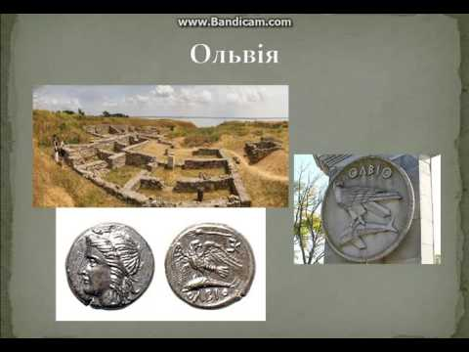
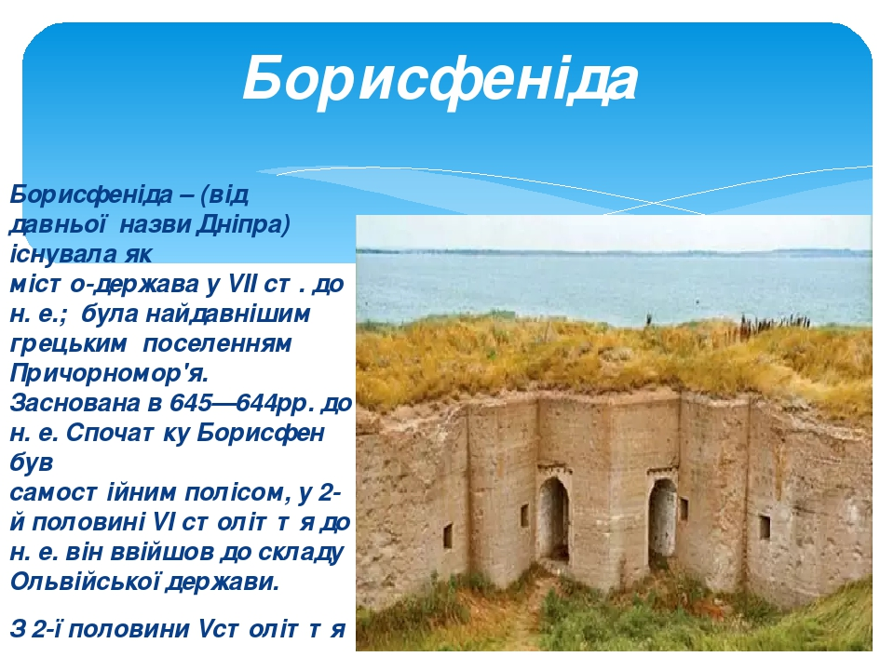
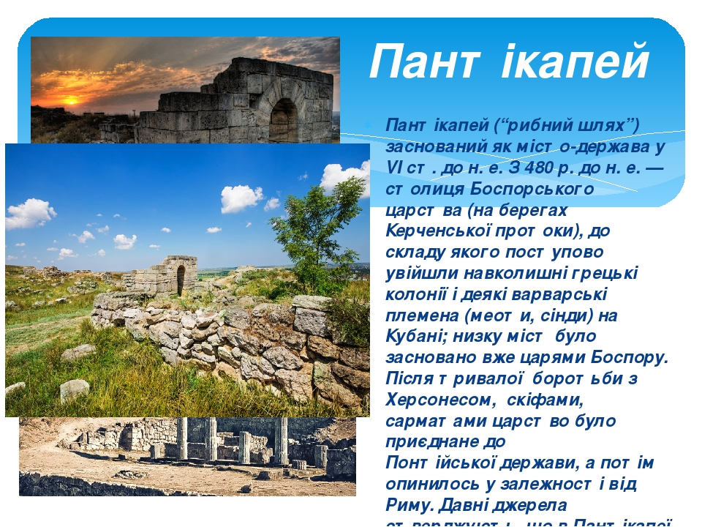
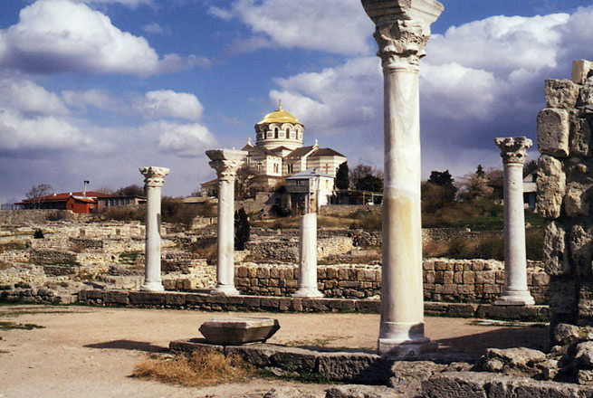
Давні міста -держави

Slide 6
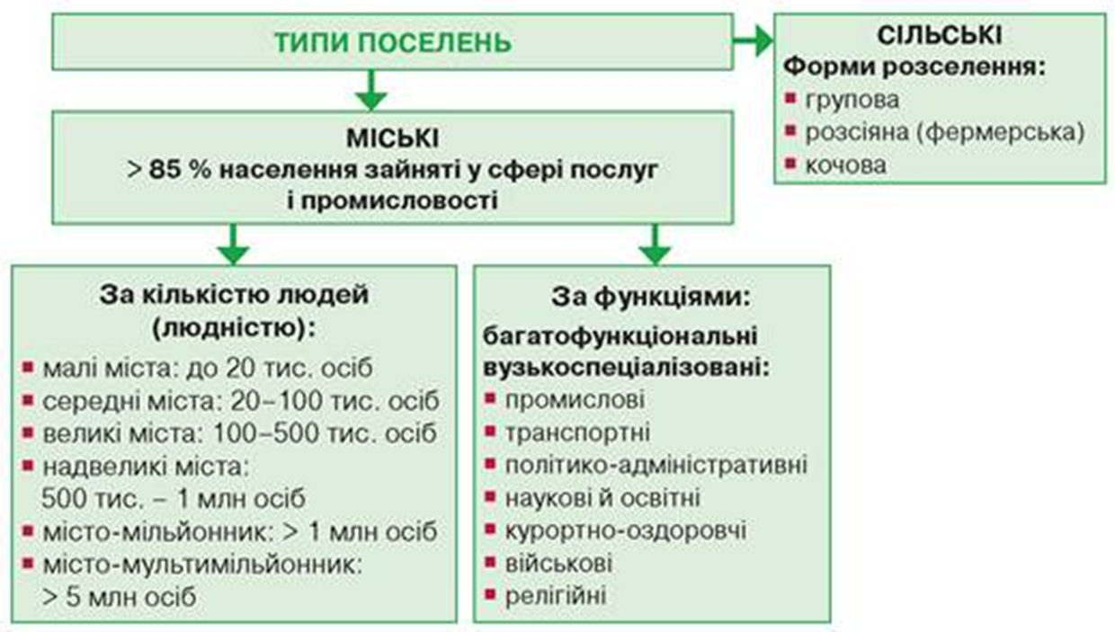
Нині 53% усього населення світу проживає у містах

Slide 7
Головне !
Більшість населення світу і України проживає в міських поселеннях
У кожній державі існують свої стандарти міста
В Україні містом визначається населений пункт, що має не менше 10 тис мешканців, з яких не менше 85% зайняті в промисловості.
Міста класифікують за кількістю населення та за функціями, які вони виконують.

